Slide 1



PHÒNG GIÁO DỤC VÀ ĐÀO TẠO QUẬN LONG BIÊN
MĨ THUẬT 1
Chủ đề 1: Mĩ thuật trong cuộc sống
Bài 3: Sự kì diệu của đường nét (Tiết 2)

Slide 2

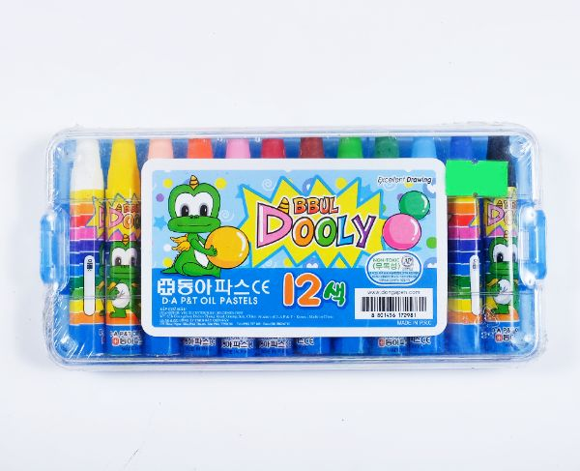

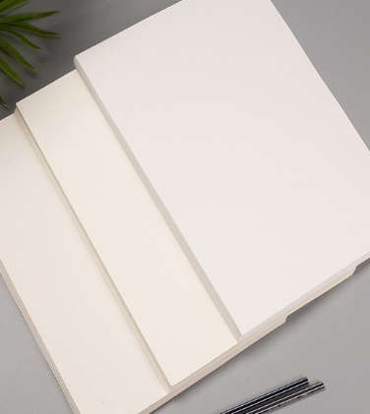
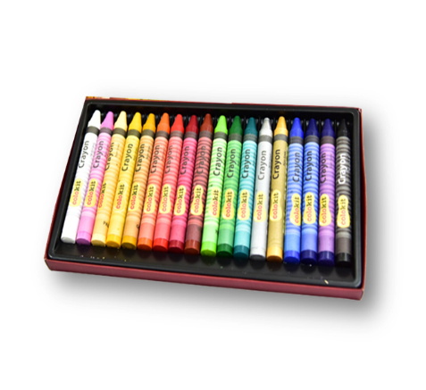

CHUẨN BỊ ĐỒ DÙNG

Slide 3

YÊU CẦU CẦN ĐẠT
Ghi nhớ các nét và chỉ ra nét trên các đồ vật xung quanh.
Vẽ hình được đồ vật mình yêu thích bằng nét.
Nêu cảm nhận và chia sẻ sản phẩm của mình đến mọi người.

Slide 4
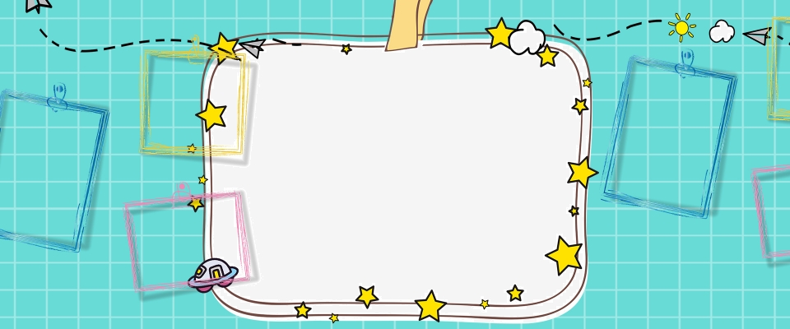
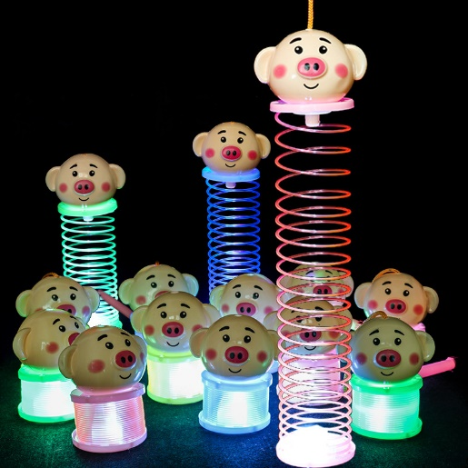
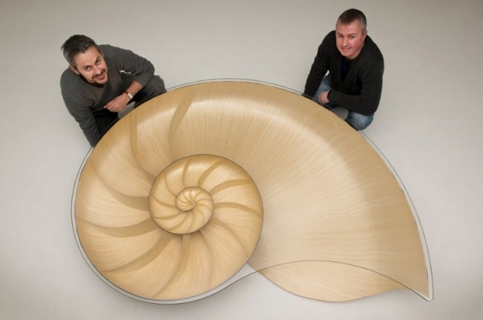
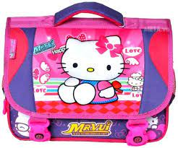
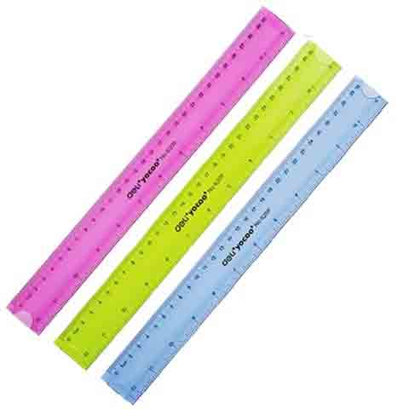
HOẠT ĐỘNG 1: KHÁM PHÁ
1. Có những hình ảnh gì?
2. Kể tên các nét có trong mỗi hình

Slide 5

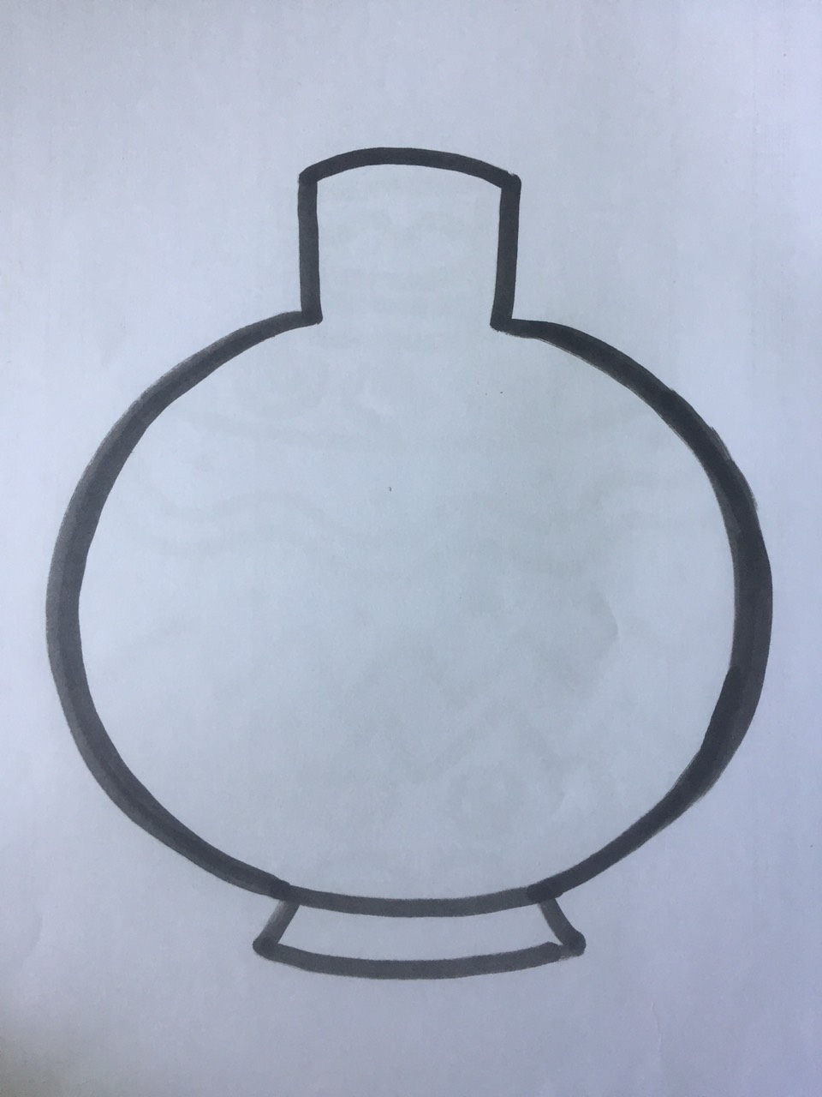
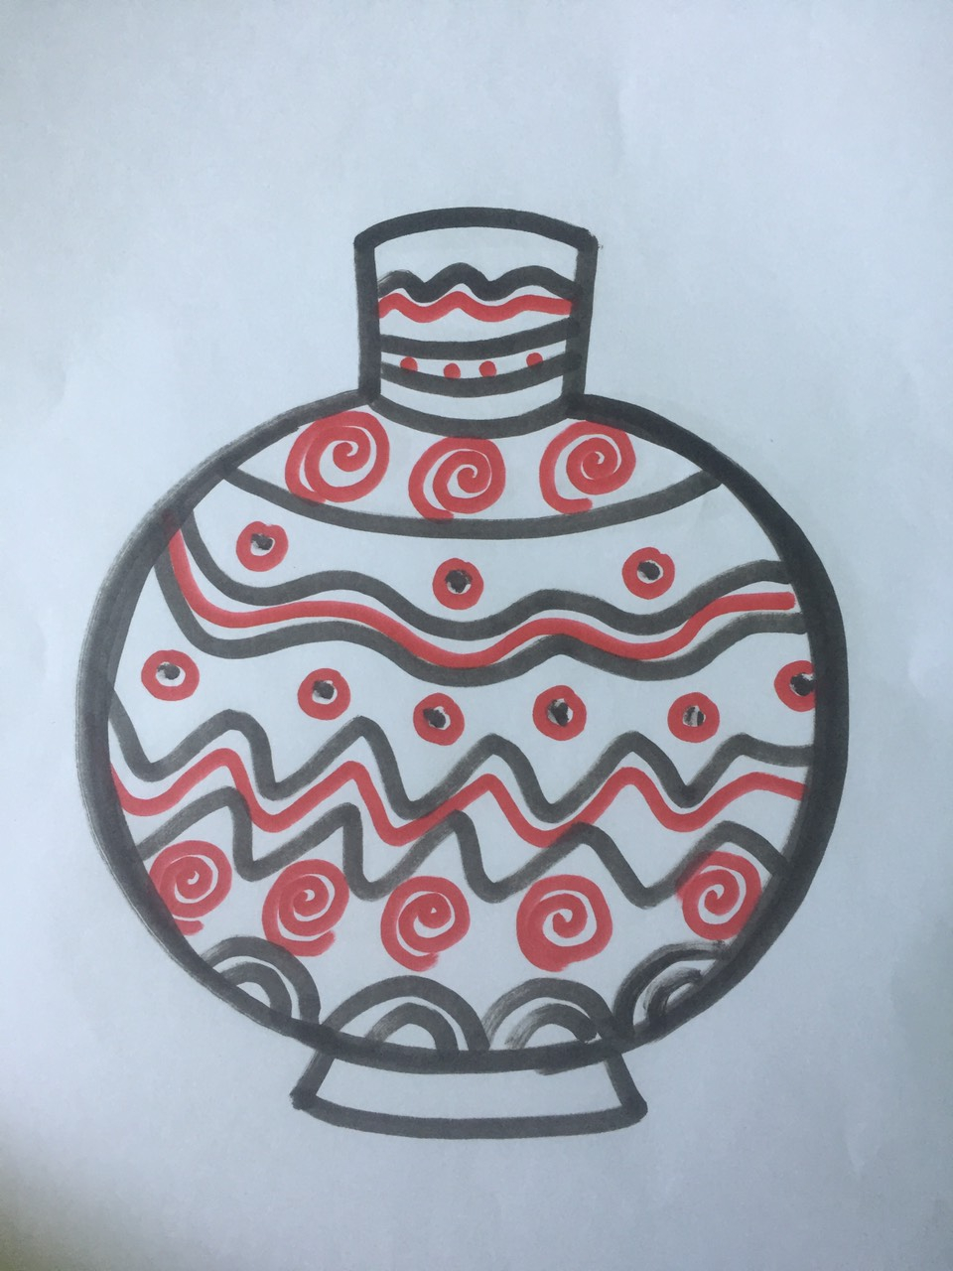
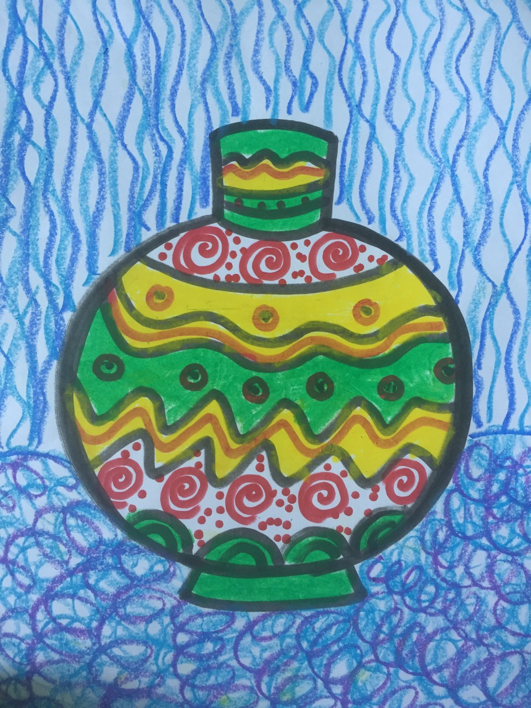
HOẠT ĐỘNG 2: KIẾN TẠO KIẾN THỨC KỸ NĂNG
1. Vẽ hình dáng đồ vật em thích
2. Vẽ trang trí bằng nét và vẽ màu
Ghi nhớ: Nét có thể vẽ hình và trang trí

Slide 8
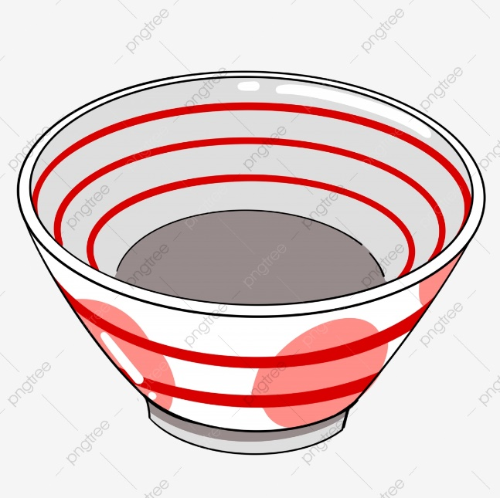
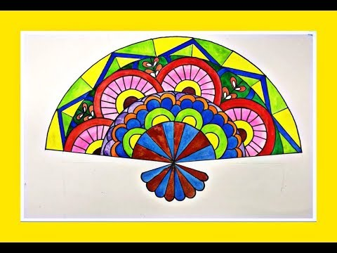
Bài tham khảo
MỤC TIÊU BÀI HỌC
Nhận biết được một số loại nét thường gặp trong tạo hình
Vẽ và trang trí được các loại nét.
Chỉ ra được sự lặp lại và tương phản nét trong bài vẽ
Nêu được cảm nhận cá nhân về bài vẽ của mình, của bạn.

Slide 9
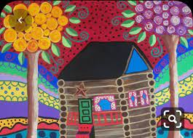

MỤC TIÊU BÀI HỌC
Nhận biết được một số loại nét thường gặp trong tạo hình
Vẽ và trang trí được các loại nét.
Chỉ ra được sự lặp lại và tương phản nét trong bài vẽ
Nêu được cảm nhận cá nhân về bài vẽ của mình, của bạn.

Slide 10

HOẠT ĐỘNG 3: LUYỆN TẬP- SÁNG TẠO
Em hãy vẽ và trang trí đồ vật bằng nét theo ý thích nhé!

Slide 11
HOẠT ĐỘNG 4: PHÂN TÍCH- ĐÁNH GIÁ
Em đã vẽ được đồ vật gì?
Em đã sử dụng nét gì để trang trí?
Em thấy bài vẽ nét có thú vị không?
Em hãy chia sẻ bài vẽ và cảm nhận của mình đến người thân nhé!

Slide 12
HOẠT ĐỘNG 5: VẬN DỤNG - PHÁT TRIỂN
Em hãy quan sát và khám phá các bức tranh được vẽ và trang trí bằng nét.

Slide 13
DẶN DÒ
Hoàn thành bài vẽ và lưu giữ cẩn thận.
Chuẩn bị đầy đủ đồ dùng học tập cho tiết học sau.
Chúc các con có những sản phẩm đẹp!

Slide 14

XIN CHÀO VÀ HẸN GẶP LẠI!

